Slide 1
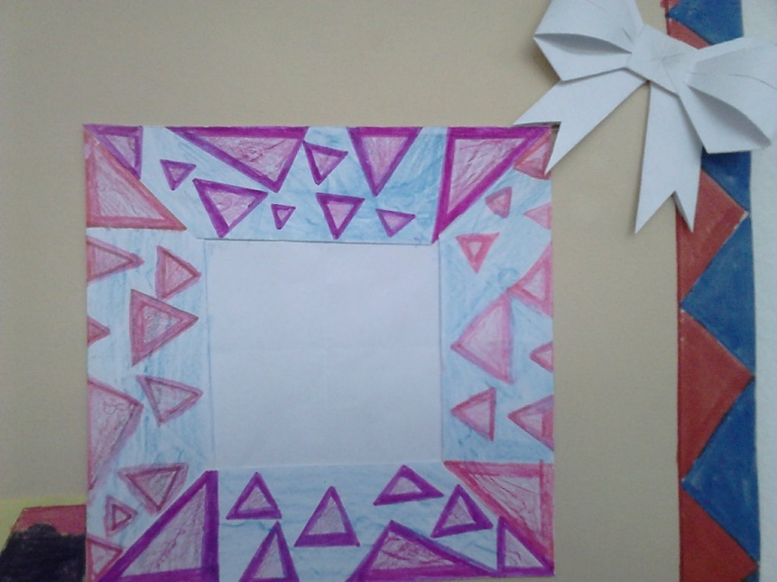
ОРНАМЕНТИ
Мотив: „Рам за слику“

Slide 2
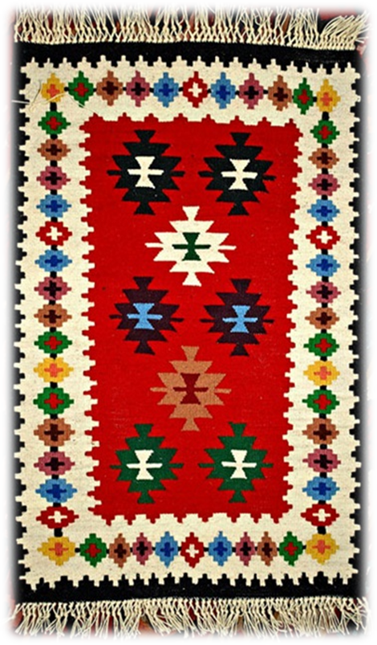
Људи одувијек воле лијепе предмете и настоје да их украсе.
Орнамент је украс или шара на неком предмету и служи да га уљепша.

Slide 3
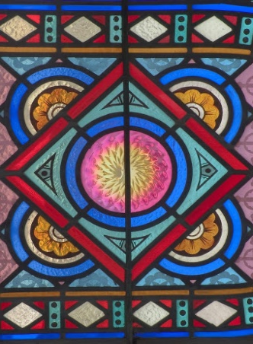
Орнамент је украс у коме се један мотив понавља по одређеном реду (ритму).

Slide 4
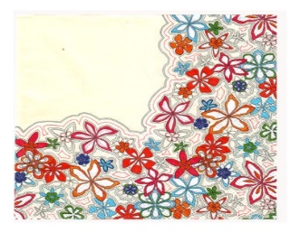
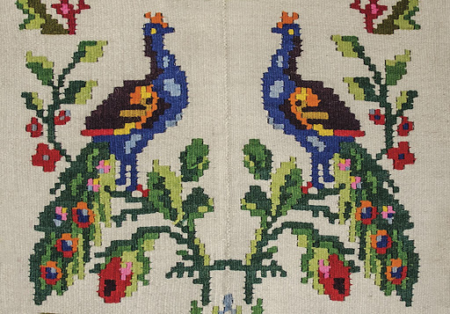
Орнамент настаје понављањем: геометријских,стилизованих биљних и животињских облика-мотива.

Slide 5
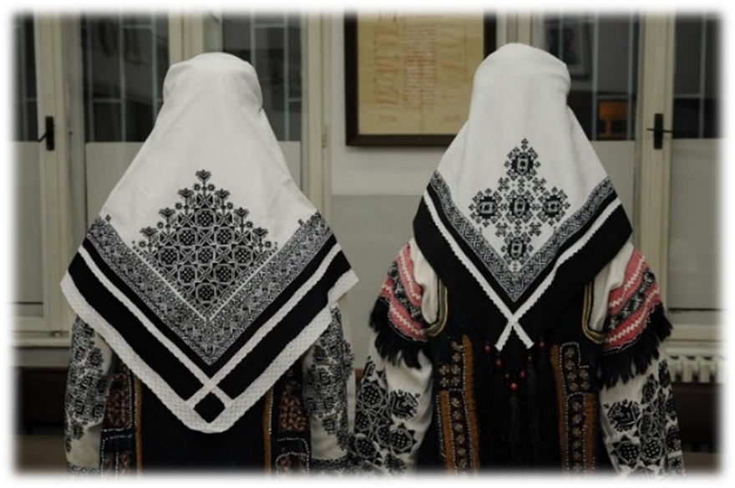
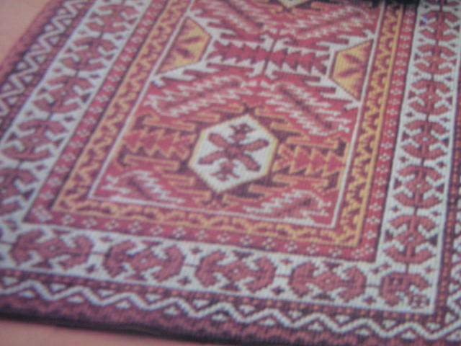
Функција орнамента је декоративност. Шаре се користе за украшавање зграда, предмета, народне ношње, пешкира, чаршафа, ћилима, тепиха итд.

Slide 6
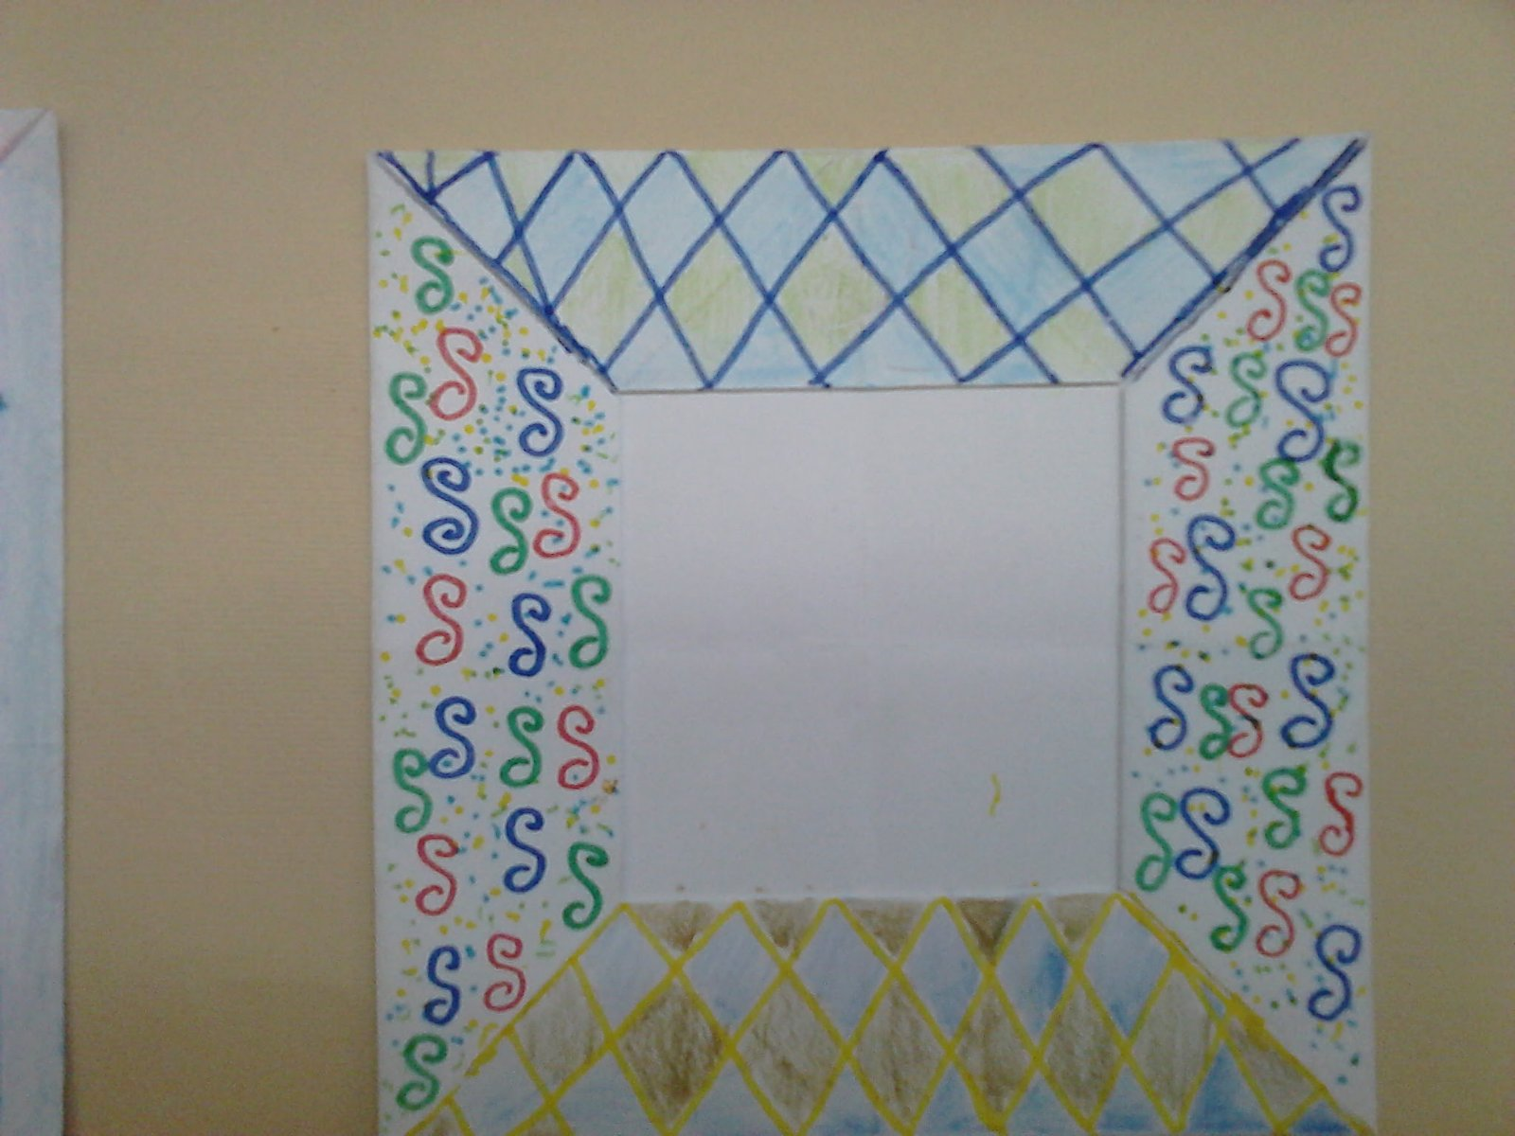
Ликовне елементе:облике,боје можемо понављати у већим и мањим размацима.
Између два облика можемо да правимо празан простор.

Slide 7
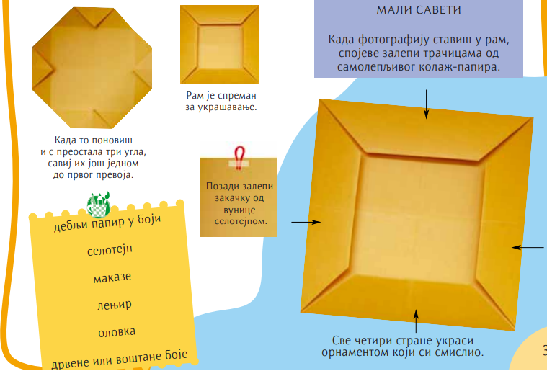
Задатак за самосталан рад:
Направи рам за слику од папира, затим га украси различитим орнаментима.

Slide 8
Овако су то урадили ваши другари

